Slide 1
学生会技术中心
临峰，望峰而叹其险。
凌峰，瞰峰而感其小。
道长且艰，唯有攻难克艰。

Slide 2
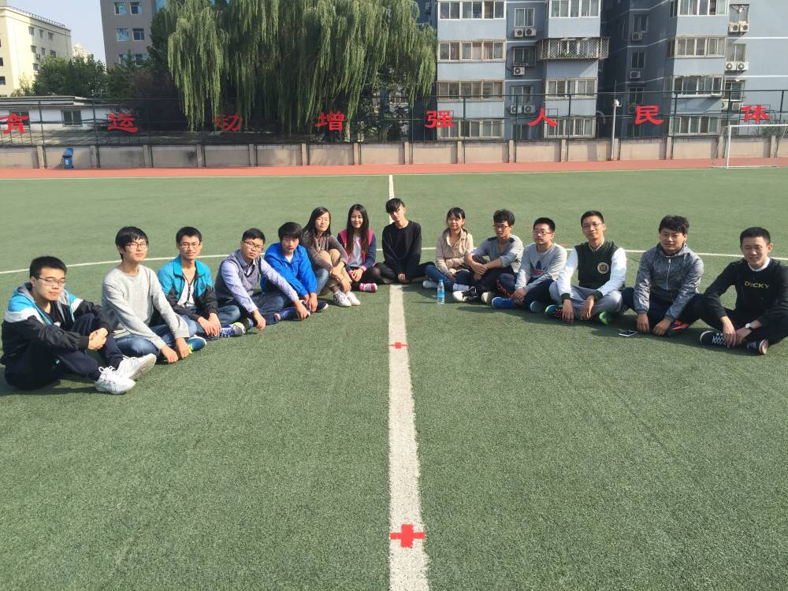
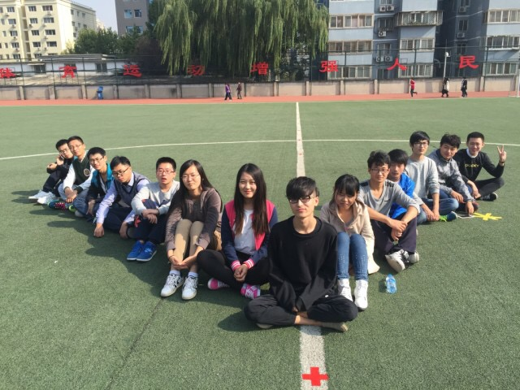
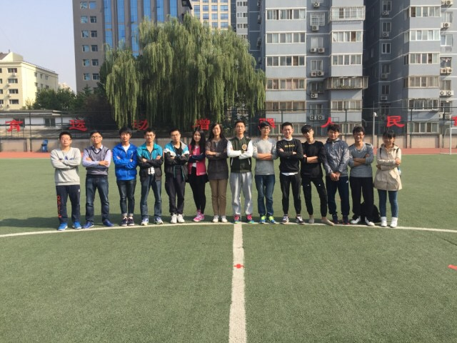
技术中心
TEAM
就是力量
TEAM SPINIT

Slide 3

培训
比赛
技术支持
Notes:
素材天下 sucaitianxia.com

Slide 4


















学生会技术中心
主要工作
作为一个信息学院新的部门，一个具有信息学院特色的部门，我们在摸索自身运营发展方式的同时完成了学生会交付的各种任务，接下来是技术中心一个学期的工作简介。
学生会部门技术支持
部员专业知识培训
组织专业知识竞赛
Notes:
素材天下 sucaitianxia.com

Slide 5





学生会技术中心
本学期的主要工作之一培训部员，使之具备相应的专业知识，并使部员之间相互了解熟悉，以便增强部员的专业能力以及相互协调能力，为下学期的比赛做铺垫工作

Slide 6
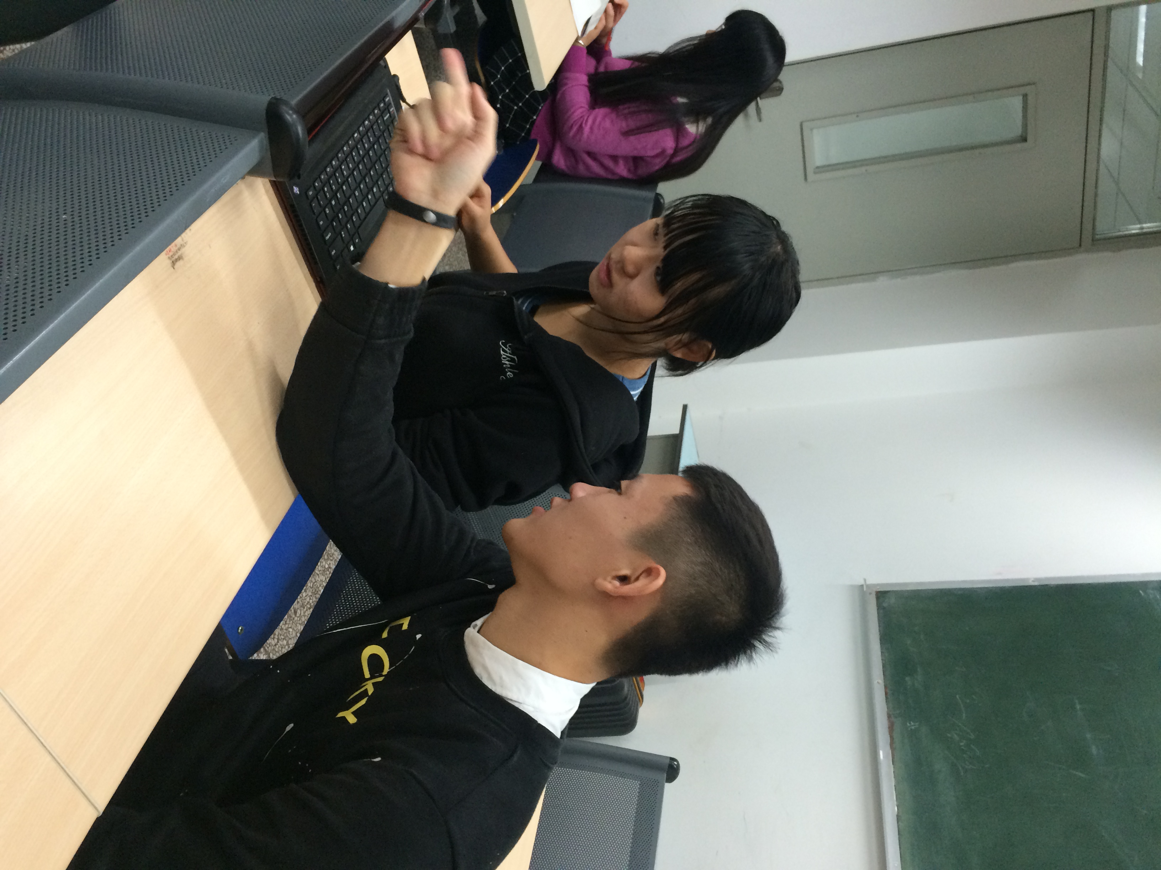
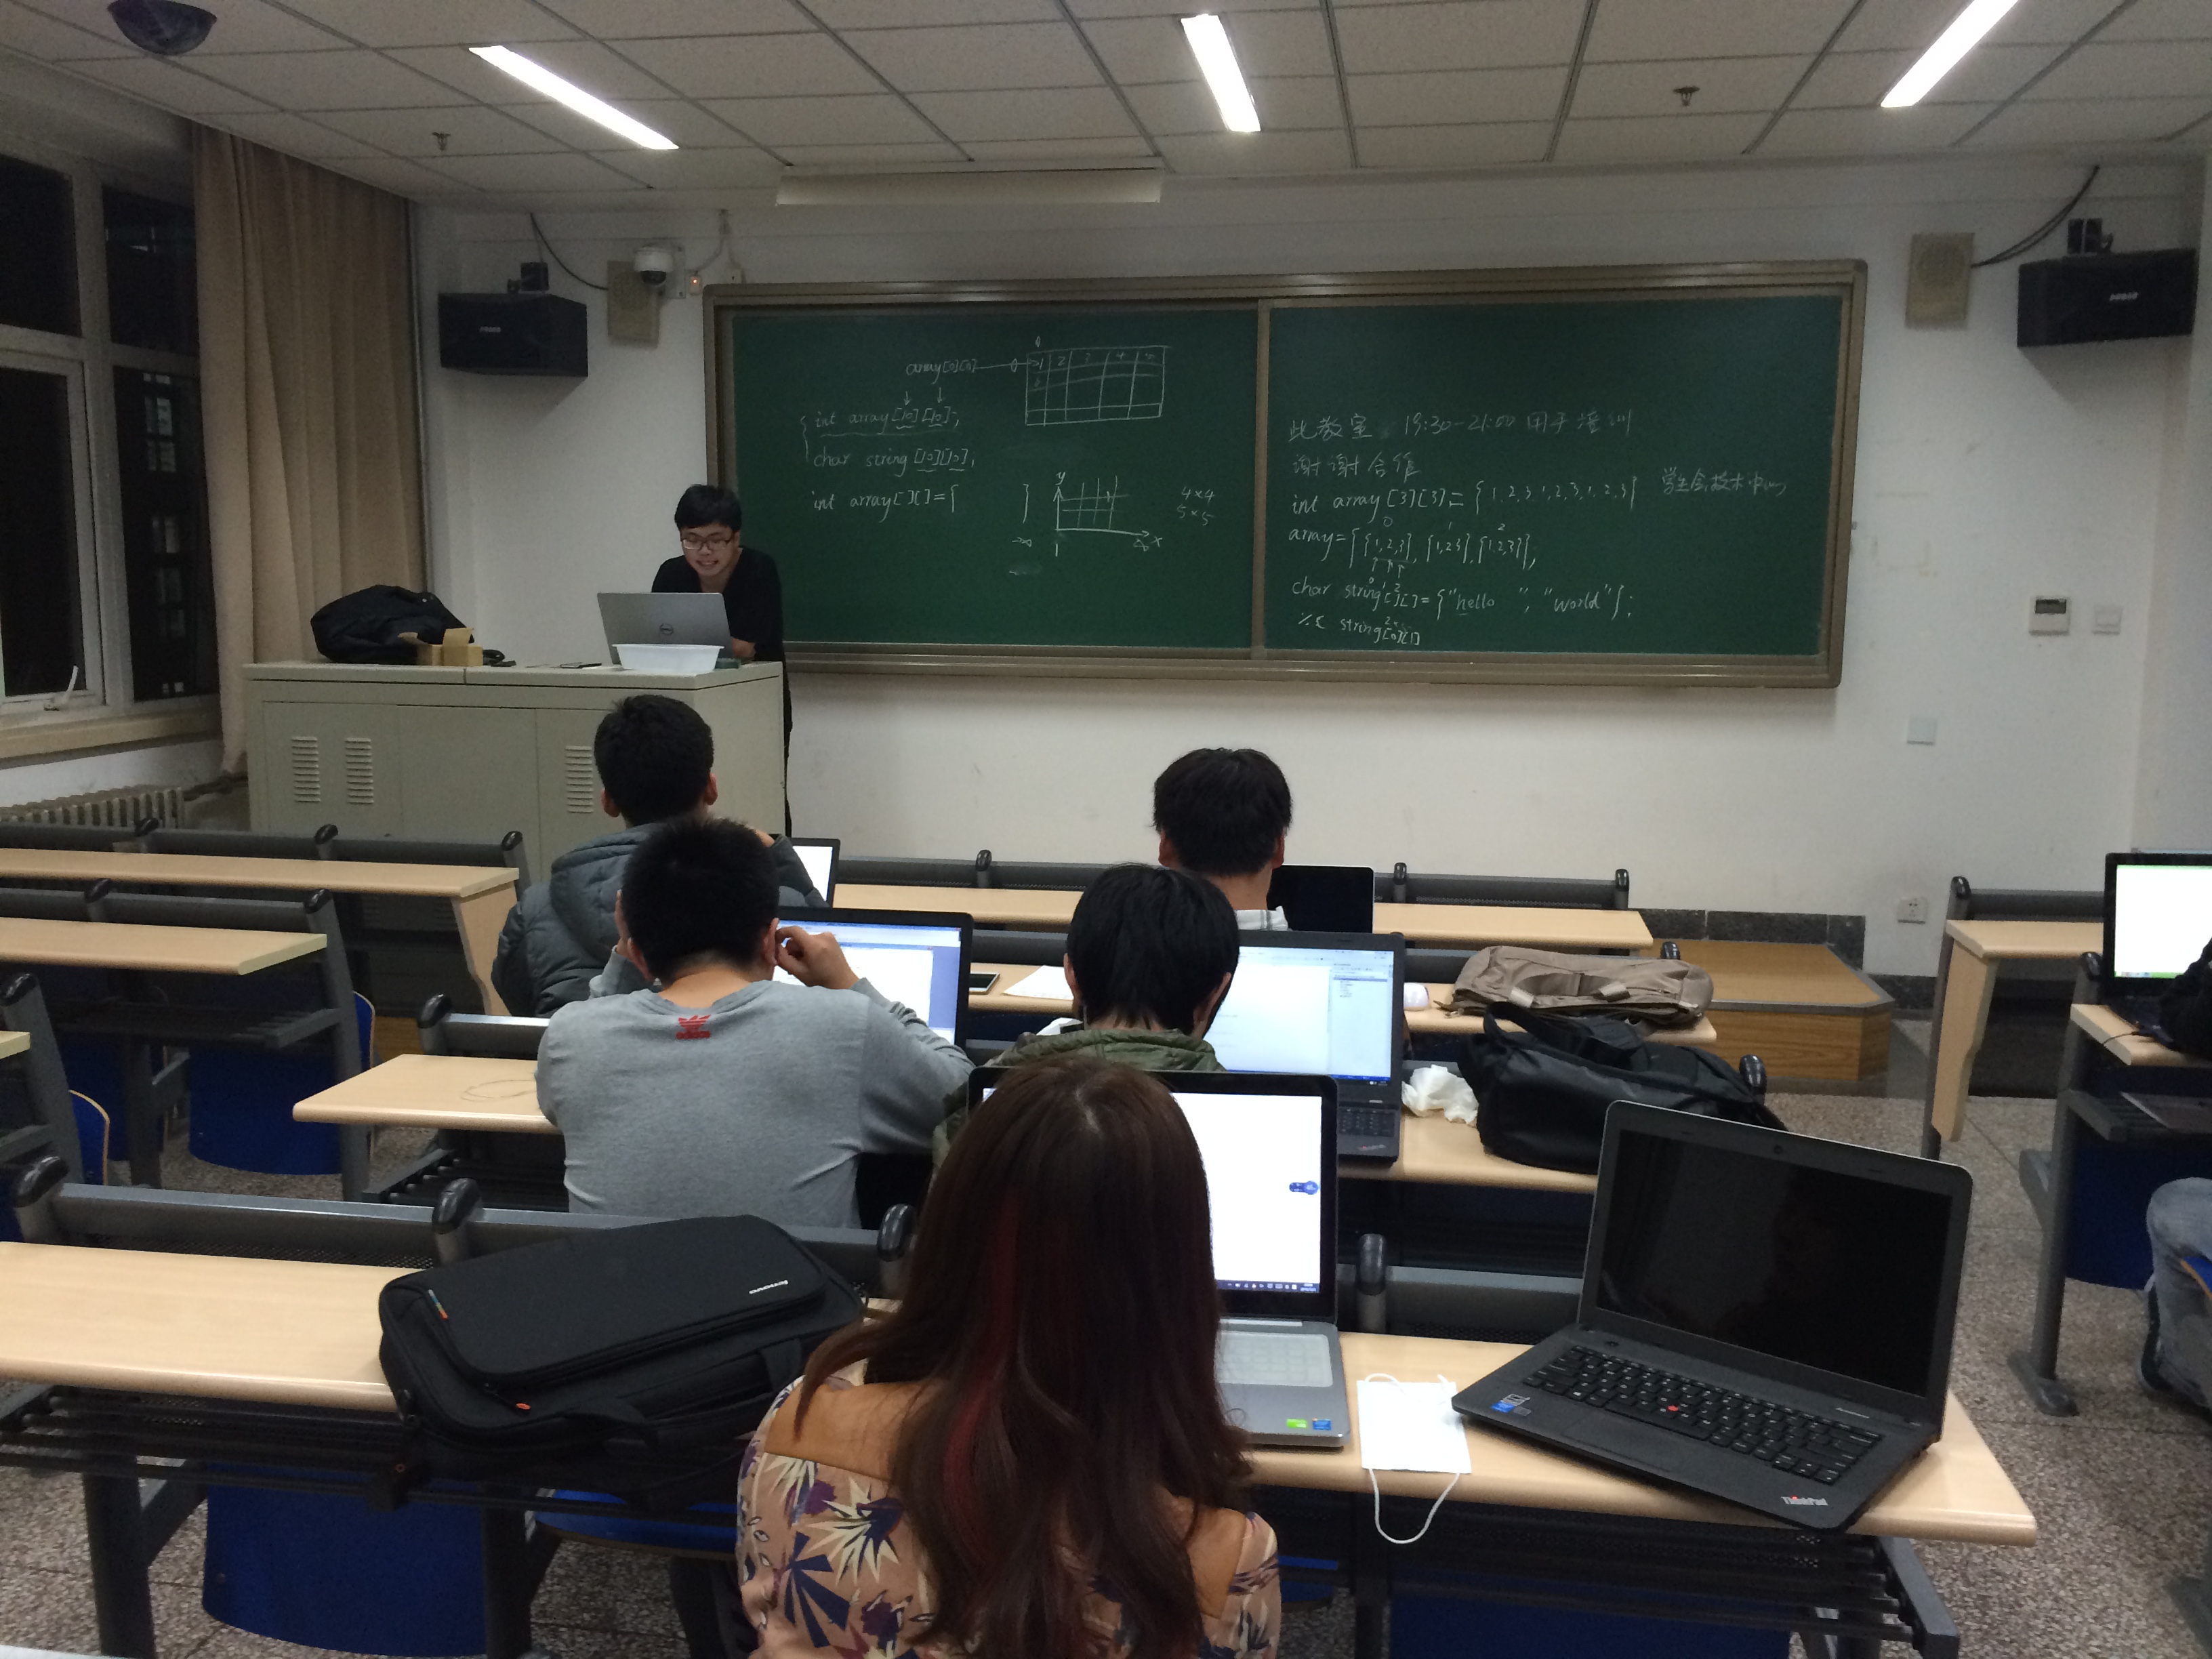
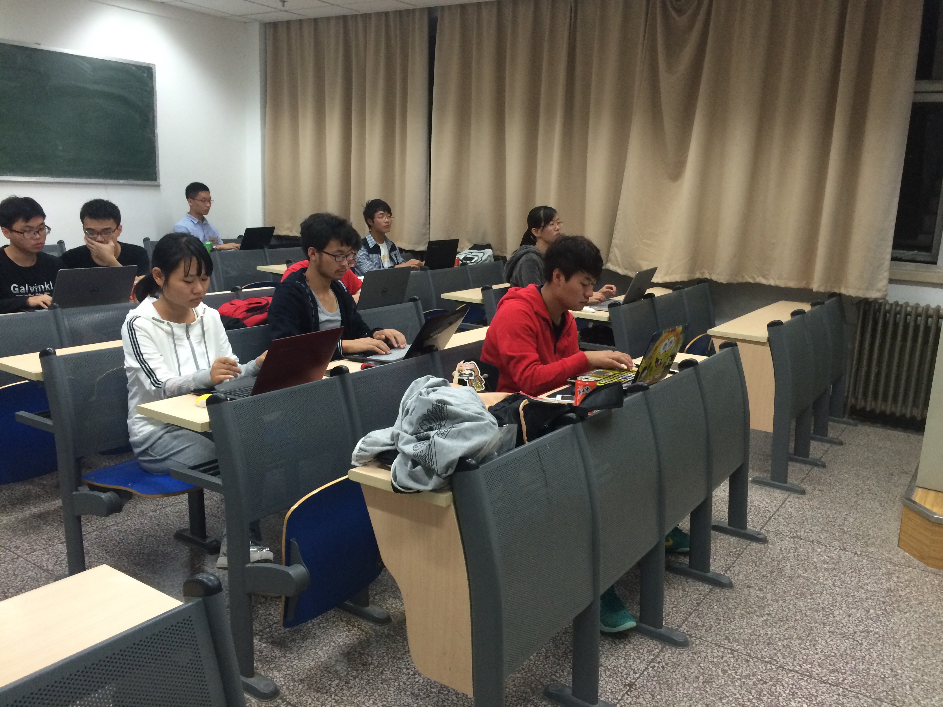
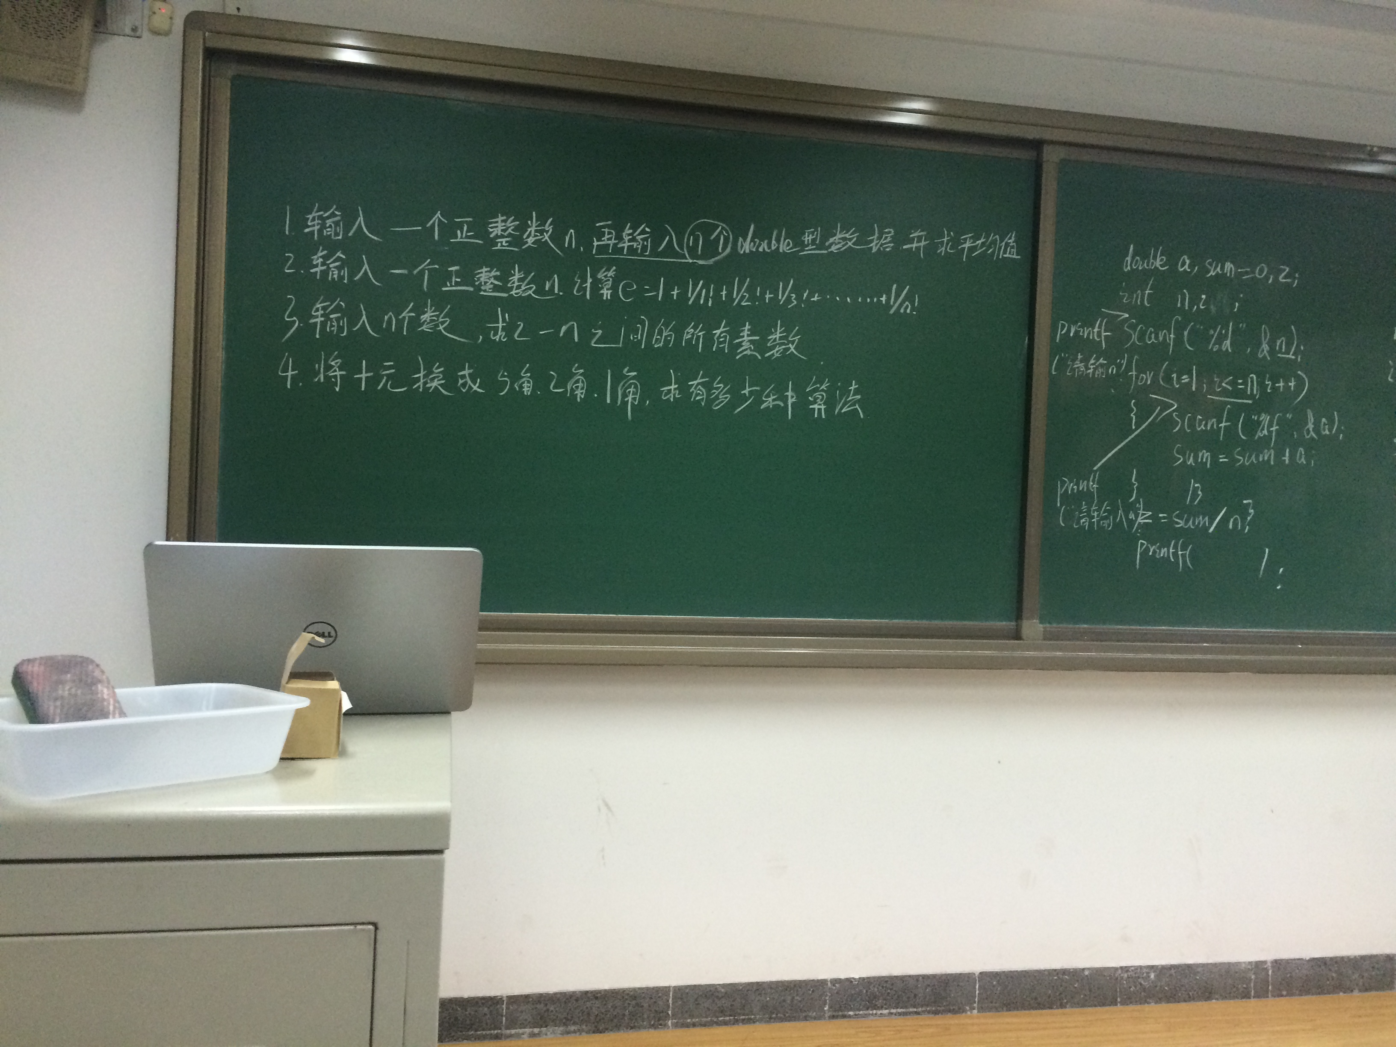
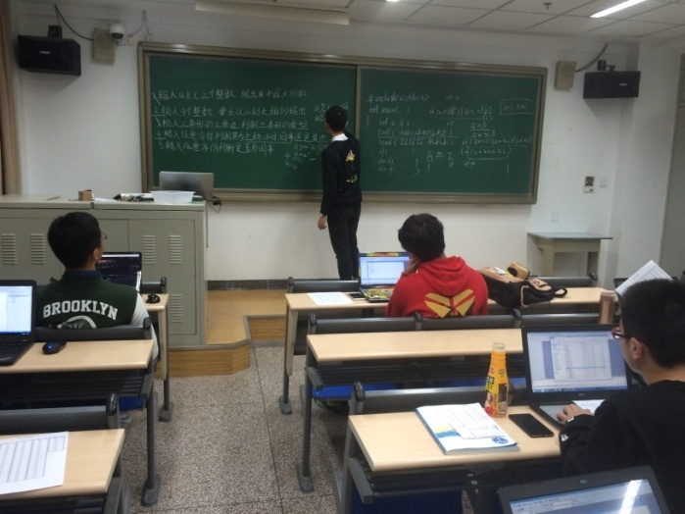
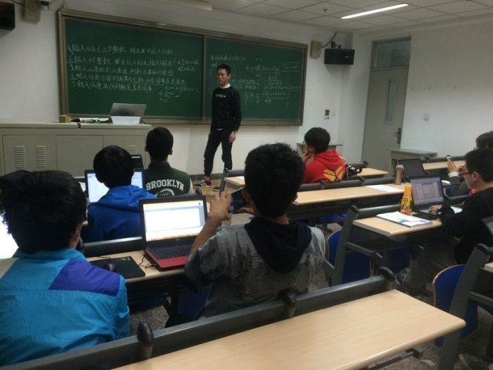
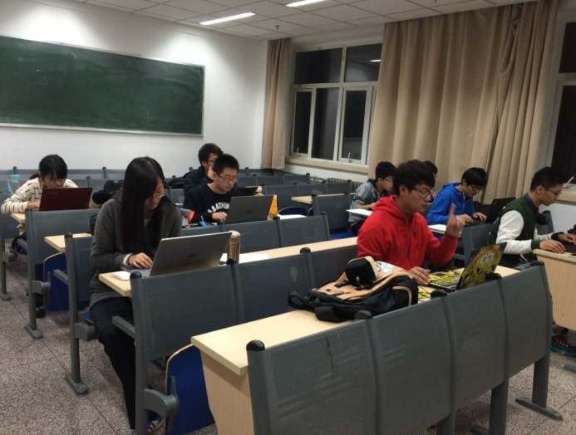
积极参与
ACTIVELY PARTICIPATE IN

Slide 7







学生会技术中心
技术中心的还有一个部门职能就是为学生会提供技术支持，我们主要做了以下工作：
运动会开幕记录视频制作
社团风采展示大会视频剪辑 元旦晚会的开场视频制作
元旦晚会微信群及微信墙 团委图书借阅系统编写（进行中）

Slide 8






学生会技术中心
由于技术中心的工作大部分都是后台工作，没有照片，没有资料，不被人们所知晓，但是我们没有因此而放松对自己的要求，锐意进取，争取做自己的楷模，我们也相信我们会做到最好。

Slide 9











学生会技术中心
工作展望
在下一学期，我们将组织进行专业比赛，同时继续学生会技术支持工作。

Slide 10




演
舞
写
向未来驶去
弹
讲
画
歌
乘着创新、科技、活力之风

